Slide 1
SAMBA
Linux Dosya Sunucusu
Serkan Kenar
serkan.kenar@iliskisel.com.tr
serkan@ieee.metu.edu.tr

Slide 2
Samba Nedir?
  Portekizce, ritm ve dans anlamına gelen bir kelime
  SMB/CIFS istemcilerine dosya ve yazıcı paylaşımı sağlayan yazılım

Slide 3
Tarihçe
  Andrew Tridgell tarafından 1991 yılında yazılmaya başlanmıştır.
  Önceleri ağda giden paketleri reverse-engineer ederek dosya paylaşımını çözmeye çalışmış.
  Yazılımına /usr/dict/words’den isim bulmuş: SAMBA!

Slide 4
Ne işe yarar?
  Dosya ve yazıcı sunmaya,
  Windows makinelerin paylaşımlarına ulaşmaya, (Samba Araçları)
  Windows ağlarını kontrol etmeye,

Slide 5
Neden Samba Kullanmalı?
  Evinizde ufak bir ağ ile Linux ve Windows makineleri birbirleriyle konuşturmak için
  Linux makinenizi paylaşıma açmak için
  Windows-Unix kullanıcı hesaplarını tek bir yerde toplamak için

Slide 6
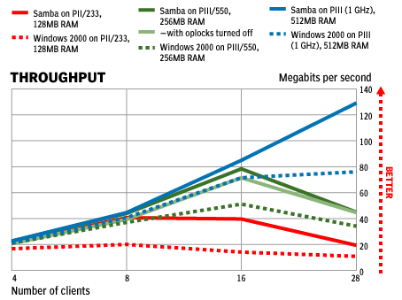
Samba Hızlıdır!
Kaynak: pcmagazine.com

Slide 7
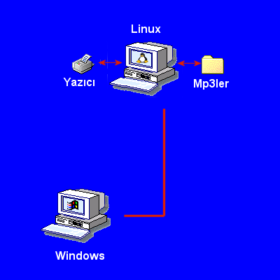
Linux Paylaşımı
  Samba ile Linux makinenizde paylaşımlar açarak Windows kullanıcılarına sunabilirsiniz.

Slide 8
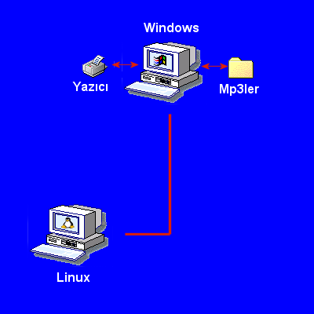
Windows Paylaşımları?
  Samba ile gelen araçları kullanarak Windows makinelerinin paylaşımlarına ulaşılabilir.

Slide 9
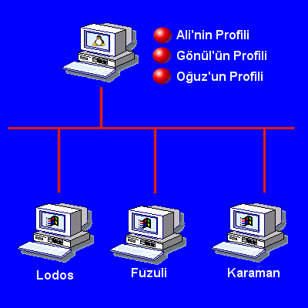
PDC olarak SAMBA?
Kullanıcıların Windows ve Unix hesapları tek bir makinede toplanır.
Kullanıcı profilleri sisteme giriş sırasında kopyalanır. Kişisel masaüstü ortamı yüklenir.

Slide 10
Kurulum – I
  www.samba.org sitesinden indirilebilir.
  Samba-latest.tar.gz (En son: 2.2.3a)
  Hemen her Linux dağıtımda bulunur.
  HEAD, TNG sürümleri...

Slide 11
Kurulum – II
  Kaynak kodu derleme:
  ./configure --with-ldapsam
  make
  make install
  Derleme ayarları:
    acl-support: ACL desteği için
    quotas: Kota desteği için
    ldapsam: LDAP dizin desteği için

Slide 12
Kurulum – III
  Ayar dosyası kopyalanır:
  cp smb.conf.default /usr/local/samba/lib/smb.conf
  Init scriptleri /etc/init.d’ye kopyalanır.

Slide 13
Çalıştırma
  smbd –D
  nmbd –D

Slide 14
Nasıl Ayarlanır?
  smb.conf dosyasından ayarlanır.
  [bolumadi] ayrı bölümleri belirtir.
  isim = değer, şeklinde ayarlar belirtilir.
    netbios name = Karaman
  [Global], [Homes], [paylasim] bölümleri
  # bu satir bir aciklamadir.. :-)

Slide 15
İlk Ayarlar
  Makinenin ismi:
  netbios name = Karaman
  Makinenin çalışma grubu:
  workgroup name = WORKGROUP

Slide 16
smb.conf
  [global]
  ldap suffix = "ou=People,dc=iliskisel,dc=com,dc=tr"
  ldap bind as = "cn=Manager,dc=iliskisel,dc=com,dc=tr"
  ldap passwd file = "/usr/local/samba/private/ldappaswd"
  ldap server = localhost
  ldap port = 389
  workgroup = SMB-KARAMAN
  netbios name = karaman
  comment = Karaman Server
  security = user
  null passwords = yes
  encrypt passwords = Yes

Slide 17
3 Senaryo
  Gönül, LAN içinde dosyalarını bir yerde toplamak istiyor.
  Ali, kullanıcıların Linux hesaplarına erişmelerini sağlamak istiyor.
  Oğuz, tüm kullanıcı hesaplarını bir yerden yönetmek istiyor.

Slide 18
Gönül
  Ev kullanıcısı, iki bilgisayardan oluşan bir LAN’ı var. (Lin ve Win)
  Müzik dinlemeyi seviyor, binlerce MP3’ü var.
  MP3’lerini tek bir bilgisayarda tutmak ve diğer bilgisayardan da onlara erişebilmek tek dileği!

Slide 19
Gönül, ne yaptı?
  Lin makinesine Samba kurdu.
  smb.conf dosyasında yeni bir paylaşım açtı:
    security = share
    [mp3ler]
    path = /var/mp3ler
    comment = mp3lerim
  Samba’yı çalıştırdı.
  Artık Lin’deki mp3lerine Win’den de istediği zaman erişebilecek.

Slide 20
Başka Neler yapabilir?
  [Mp3ler] paylaşımını salt okunur yapabilir:
  read only = yes
  Sadece belli makinelerin erişimine izin verebilir:
  hosts allow = 192.168.0.11
  hosts deny = 192.168.0.8

Slide 21
Ali
  Ofis’in sistem yöneticisi, sistemde Win-Lin makineler bulunuyor.
  Kullanıcıların Linux makinesindeki kişisel dizinlerine erişebilmelerini istiyor.
  Ali, tek tek kullanıcı paylaşımları açamayacak kadar tembel.

Slide 22
Ali, ne yaptı?
  [homes] özel paylaşımını açtı:
  Security = user
  [homes]
  browseable = no
  comment = Kullanici Dizinleri
  Samba hiç bir paylaşıma girmeyen bağlantılarda, [homes]’u kullanarak kullanıcı paylaşımını yaratıp, kullanıcıya kişisel dizinini sunar.

Slide 23
Ali’nin Şifre Sorunu
  /etc/passwd içindeki şifrelerle karşılaştırmak için şifreler açık olarak gönderilmeli. (encrpyt password = false)
  Güvenlik açısından çok kötü!
  Şifreler kapalı iken her bir kullanıcının smbpasswd dosyasına eklenmesi gerekir.
  (encrypt password = true)

Slide 24
Açık Şifreler
  En kolay yöntem
  encrypt password = false
  Windows’un yeni sürümlerinde açık şifreler için Registry ayarları yapılmalı,

Slide 25
Kapalı Şifreler
  Windows, yeni sürümlerinde şifreleri kodlayarak saklar.
  encrypt password = true
  Her bir kullanıcının smbpasswd dosyasına eklenmesi gerekir. Sistemi yönetmesi daha zor!
  Daha güvenli!

Slide 26
Smbpasswd
  smb.conf dosyasında belirtilmeli:
  smbpasswd file = /usr/local/samba/private
  Yeni kullanıcı ekleme:
  smbpasswd –u gonul
  old password:
  new SMB password:

Slide 27
Başka neler yapabilir?
  Daha güvenli olması için bağlanabilecek kullanıcıları sınırlayabilir:
  only user = gonul

Slide 28
Oğuz
  Sistem yöneticisi. Tüm kullanıcılarını tek bir noktadan yönetmek istiyor.
  Kullanıcıların, farklı makinelerden sisteme girseler bile, kişisel Masaüstü düzenlerine ulaşmalarını istiyor.
  Tüm makinelerde login işlemlerinin tek bir noktadan yapılmasını istiyor.

Slide 29
Oğuz, ne yaptı?
  Samba’yı PDC olacak şekilde ayarladı.
  Windows makine hesaplarını açtı.
  Windows makineleri Domain’e ekledi.
  Kullanıcı hesaplarını smbpasswd ile açtı.
  Artık kullanıcılar diledikleri makineden sisteme girebilirler.

Slide 30
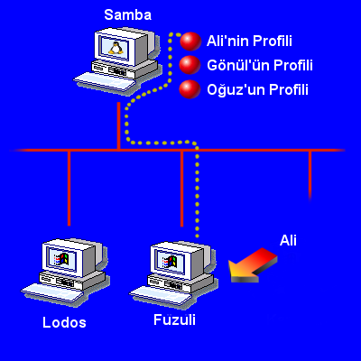
Primary Domain Controller - I
  Sisteme giren kullanıcılar Samba sunucusuyla doğrulanır ve profilleri geçici olarak Windows makineye kopyalanır.

Slide 31
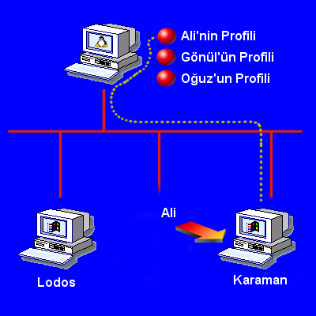
Primary Domain Controller - II
  Ali başka bir bilgisayardan girse bile aynı masaüstü ayarlarına ve kişisel dosyalarına ulaşabilir.
  Unix hesabı da başka bir harddiskmiş gibi Windows’a bağlı olabilir.

Slide 32
PDC Ayarları
  smb.conf dosyasında yapılması gereken ayarlar:
  domain master = yes
  local master = yes
  preferred master = yes
  os level = 66
  security = user
  encrypt passwords = yes
  domain logons = yes

Slide 33
Gezici Profiller
  Profillerin farklı makinelere sunulması ve tek bir noktada saklanması.
  Profillerin Samba sunucusunda saklanması için;
  logon home = \\%N\%U\.profile

Slide 34
Gerekli Paylaşımlar
  [netlogon]
  path = /usr/local/etc/samba/netlogon
  writeable = no
  guest ok = no
  [profiles]
  path = /usr/local/etc/samba/profiles
  writeable = no
  guest ok = no

Slide 35
Hesaplar
  Samba PDC’yi kullanacak her bilgisayarın ve kullanıcının hesabının olması gerekir.
  /etc/passwd ve /usr/local/samba/private/smbpasswd içinde kullanıcı hesapları açılmalı.

Slide 36
Makine Hesapları
  <makineadi>$ isimli kullanıcı hesabı /etc/passwd’e eklenmeli (adduser)
  Makine hesabı Samba’ya eklenmeli:
  smbpasswd –a –m <makineadi>$

Slide 37
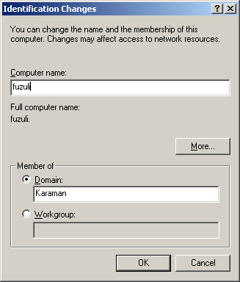
Domain’e Ekleme
  Makine hesapları açıldıktan sonra Windows makineler domain’e eklenmeli.
  Start/Settings/Control Panel/System/Network Identification/Properties açılır. (Win2K)

Slide 38
Windows Login
  Windows makinelere Samba ile açılan kullanıcı hesaplarıyla girilebilir.
  Log on to: <samba pdc adi> seçili olmalı.

Slide 39
Oğuz, başka neler yapabilir?
  Kullanıcılar girerken ve çıkarken çalıştırılacak scriptler belirleyebilir.
  Kişisel dizinlerini sisteme girdikten sonra bir sürücü olarak Windows’a bağlayabilir.
  logon drive = k:

Slide 40
Samba Araçları
  Samba sunucusundan bağımsız çalışan araçlar:
  smbmount ile ağdaki diğer makinelerin paylaşımları Linux dizin yapısına bağlanabilir.
  testparm ile smb.conf dosyası hatalara karşı taranabilir.
  smbtar ile paylaşımlar arşivlenebilir.

Slide 41
Daha fazla bilgi için...
  man smb.conf
  samba/docs
  www.samba.org
  www.samba-tng.org

Slide 42
Sunum
Sunum Powerpoint dosyasına ve bağlantılar listesine
http://seminer.linux.org.tr/ ’den
ulaşabilirsiniz.
-o-
Tüm sorularınız için
serkan.kenar@iliskisel.com.tr
serkan@ieee.metu.edu.tr

